Slide 1
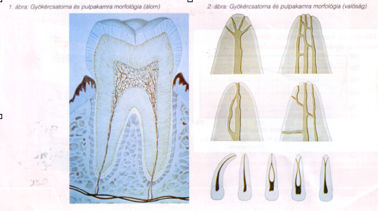
Gyökérkezelés

Slide 2
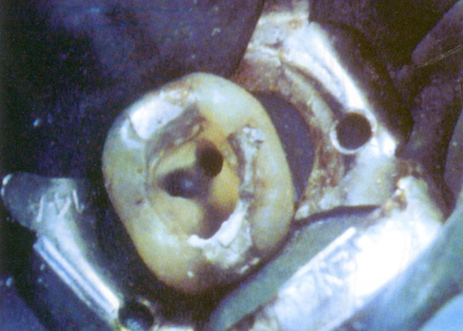
Gyökérkezelés alapvető lépései
1. A pulpakamra feltárása (trepanatio)
2. A fogbélür tartalmának eltávolítása (exstirpatio)
3. A gyökércsatorna feltárása, tágítása, fertõtlenítése és szárítása
4. A gyökércsatorna csúcsig érő, falálló gyökértöméssel való zárása

Slide 3
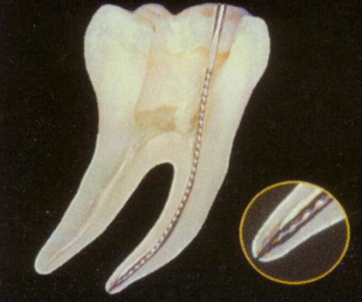
Gyökértöméssel szembeni követelmények
Falálló legyen, a fogbélűrt teljesen és résmentesen töltse ki
Csúcsig érő legyen, a tömőanyag érje el és zárja le a gyökércsatorna apicalis határát
Térfogatát ne változtassa, mert zsugorodáskor a falállósága romlik, táguláskor a gyökeret elrepesztheti
Ne izgassa a környező élő szövetet

Slide 4
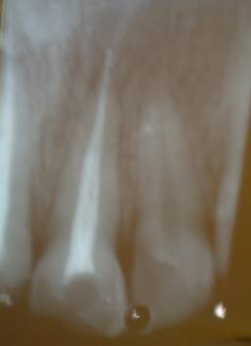
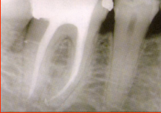
  Ne lépjen reakcióba a környezet szöveteivel, anyagaival
  Adjon rtg árnyékot, hogy rtg-képen értékelhető legyen
  A fogat ne színezze el
  Legyen fertőtlenítő hatása, hogy meggátolja a gyökércsatornában és mellékágaiban megrekedt baktériumok szaporodását
  Könnyen elkészíthető és szükség esetén eltávolítható legyen

Slide 5
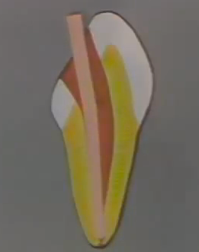
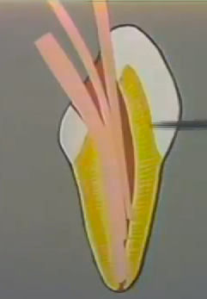
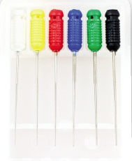
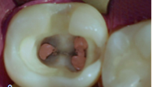

Gyökértömő módszerek
HIDEG GUTTAPERCHA TECHNIKA
a. Laterál-kondenzáció:
Mester gutta-percha csúcs (Master point)behelyezése után további segéd vagy accessoricus-guttapercha csúcsokat helyezünk a csatornába.
Mindegyiket egymás után spreaderrel tömörítjük. Ezt addig folytatjuk míg a csatoran meg nem telik.

Slide 6
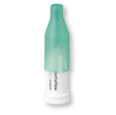

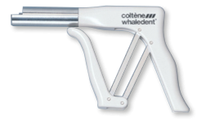
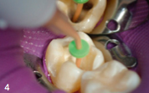
b. GuttaFlow (Roeko) - hideg eljárás
Guttapercha és Sealer együtt
Az első nem melegített, folyékony Guttapercha, amely nem zsugorodik, hanem kissé kiterjed (0,2%)
Egyszerű kezelés, mivel csak egy Masterpoint szükséges (kondenzáció nem szükséges)
Lehetővéteszi a gyökércsapelőkészítését
Az ezüsttartalom meggátolja az újrafertőződést
Röntgenárnyékot ad

Slide 7
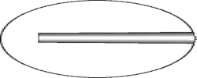

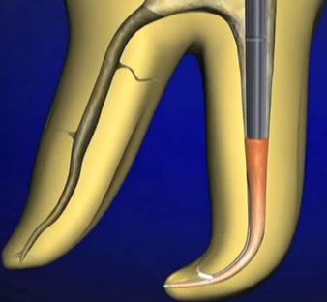
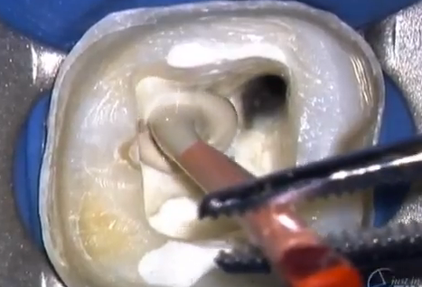
2. MELEG GUTTAPERCHA TECHNIKÁK
Thermoplasztikus technikák
1.Vertikál-kondenzáció:
A darabokra vágott guttaperchát melegítve plasztikussá tesszük, majd pluggerrel apicalis irányba tömörítjük, így a csatornarendszer nehezen elérhető részeibe is belepréseljük.
Hátránya: a gyökértömés hossza nehezen kontrollálható – túltöméshez vezethet

Slide 8
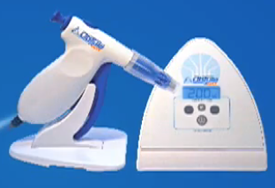
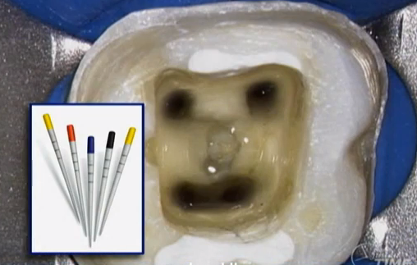
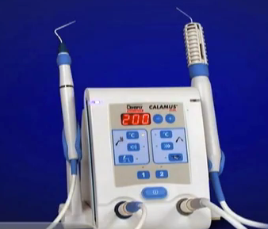
2. Injectálható guttapercha technika:
A guttaperchát plasztikussá tesszük a gyökércsatornába helyezés előtt felmelegítéssel.
Speciális pisztolyba - OBTURA – 200 fokra melegíti fel a guttaperchát, majd egy vékony tűn keresztül a csatornába injektáljuk. A tűt elhagyó gutta-percha hőmérséklete 70 Cº
Másik készülék: ULTRAFIL - guttaperchát csak 70 Cº –ra melegíti
Hátrányuk: gyökértömés hossza nehezen kontollálható, ezért inkább a csatorna koronális szakaszának feltöltésére használják.

Slide 9
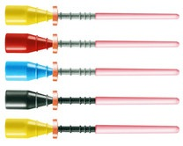
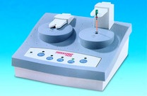

3. Belső merevítésű thermoplastikus guttapercha technika:
ThermaFil, SoftCore obturátorok:
One Step – egy központi vezetőszál (merevítő)
– műanyag vagy titan –
köré guttaperchát rétegeznek, és a melegítés után ezt vezetik a gyökércsatornába.
Az obturátorok szabványos méretűek.
Az obturátort egy speciális kályhában melegítjük,
majd sealerrel előzőleg bevont falú csatornába vezetjük.
A behelyezés közben a központi vezetőszál szolgál tömörítő eszköznek, ami a plasztikus guttaperchát lateral és vertical irányba tömöríti. Ezt követően a merevítőt a csatorna bemeneténél meleg műszerrel vagy fúróval elvágjuk.

Slide 10
4. Thermomechanikus tömörítés:
A tömörítést egy forgó eszköz végzi, melynek kialakítása egy fordított Hedström reszelőére emlékeztet.
A mestercsúcs behelyezését követően a forgó tömörítőt a csatornába helyezzük, majd addig vezetjük apicalis irányba, míg a csúcsi és középső harmad határát el nem éri, vagy ellenállásba nem ütközik.
Ezt követően a műszert továbbra is forgatva lassan eltávolítjuk a csatornából.
A súrlódás által képzett hő a guttaperchát plasztikussá teszi, és a műszer kialakításánál fogva apicalis és lateralis irányban tömöríti.
Előnye: gyors és jó zárást biztosít
Hátránya: nagy gyakorlatot kíván, különben a tömörítő törhet, periradikuláris szövetek hőkárosodását okozhatja, perforálhatja az apexet

Slide 11
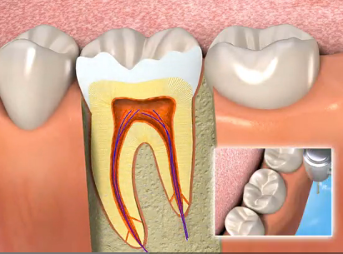
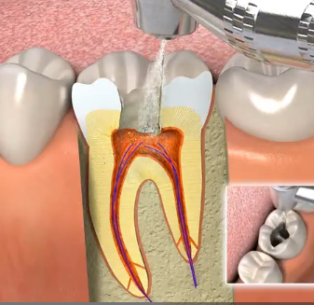
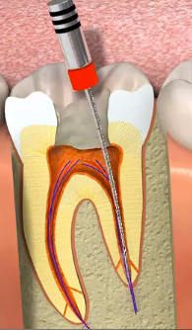
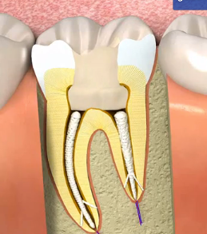
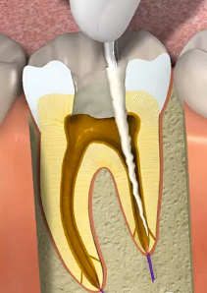
Gyökérkezelés menete

Slide 12
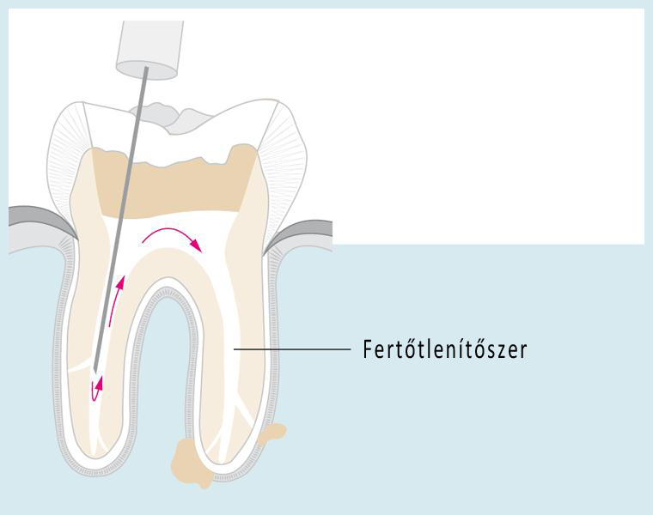
Gyökércsatorna átöblítése
A csatornából az elhalt szövetmaradványok, a felhalmozódott dentinforgács, törmelék réteg (“smear layer”) kioldására szolgál, antibakteriális hatást fejt ki.

Slide 13
Ideális öblítőszer tulajdonságai
sikosító hatás – segíti a műszer mozgását
sterilizáló, fertőtlenítő hatás – a mechanikai tisztítás korlátai miatt
szövetoldó hatás – a műszerek által elérhetetlen területek tisztítása
alacsony toxicitás – ne károsítsa a periradicularis szöveteket
alacsony felületi feszültség – javítja az oldat eljutását a nehezen hozzáférhető területekre és a dentintubulusokba
Smear-layer eltávolítása – csatorna falára kenődött szerves és szervetlen törmelékek gátolják kémiai szerek hatását
Hatástartam – ne neutralizálódjon gyorsan a felhasználási területen

Slide 14
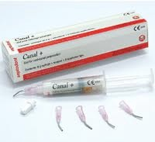
Átöblítésre használható oldatok
- Nátrium hypoklorit 0,5-5,2% - erősen antimikrobális, magas koncentrációban toxikus
- Hydrogen peroxid 3%
- Neomagnol
- Fiziológiás sóoldat
- Desztillált víz
- EDTA 17% /etiléndiamintetraacetat/- kelátképző – a Ca ionok megkötése révén képes a kemény szövetek oldására – preparálás befelyezte után a csatornában hagyjuk 1 percig, ami alatt a Smear-layert eltávolítja, a csatorna felszíne simább lesz, a dentintubulusok megnyílnak és így a gyökértömő anyagok adaptációja alaposabb lesz
- Clorhexidine 2%
- Solumium 0,12 % Clordioxidot tartalmaz

Slide 15
Gyökértömő anyagokkal szembeni követelmények
- jól tapadjanak a gyökércsatorna falához
- hermetikusan zárjanak
- adjanak rtg-árnyékot
- könnyen keverhetők, finom szemcséjűek legyenek
- ne zsugorodjanak
- ne színezzék el a fogat
- legyen bacteriostaticus hatásuk
- nedvesség jelenlétében is megkössön
- lassan keményedjenek, hogy a gyökértömést kényelmesen elvégezhessük
- ne oldódjanak a szövetnedvekben
- gyökércsúcs körüli szöveteket ne izgassák
- szükség esetén könnyen eltávolíthatók legyenek

Slide 16
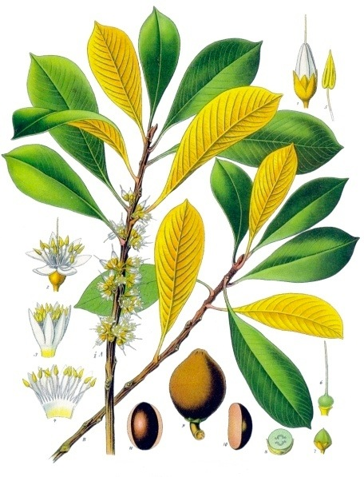
Gyökértömő anyagok
1. Szilárd anyagok: guttapercha point, ezüst point, titan csúcs
2. Plasztikus anyagok (sealerek)
Guttapercha záróképessége önmagában rossz, ezért sealerrel együtt használják, ami a fennmaradó rések kitöltésére szolgáló paszta vagy cement
Guttapercha: természetes anyag Isonandra percha nevű trópusi fa nedvét koagulálják, majd ebből vonják ki.

Slide 17
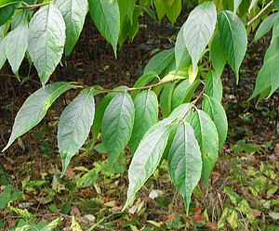
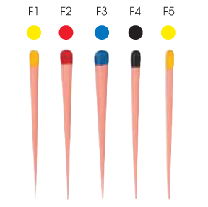
Guttaperchacsúcsok összetétele:
- gutta-percha 19-22%
- cink-oxid 59-75% (antibacterialisak)
- fémsók 10%
- viaszok
- színezőanyagok
- antioxidánsok

Slide 18
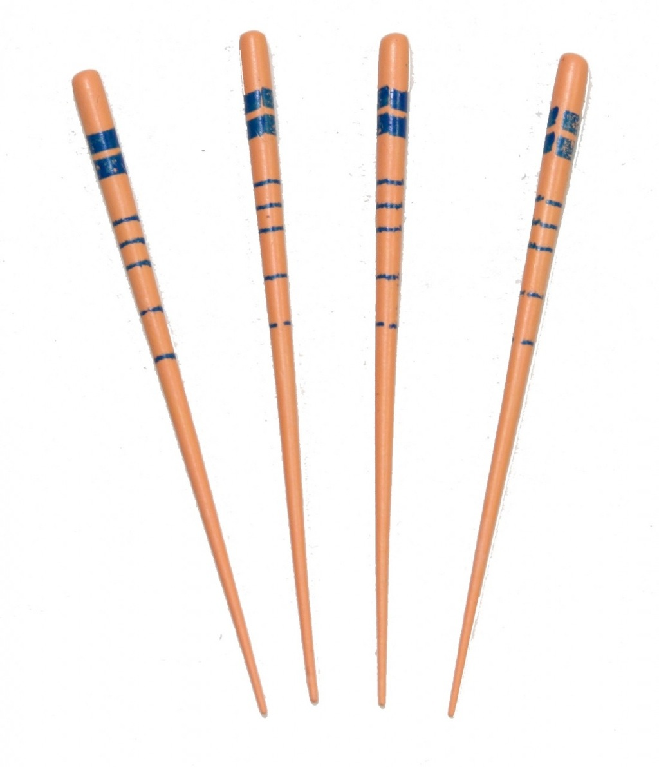
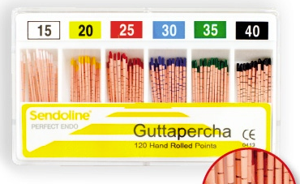
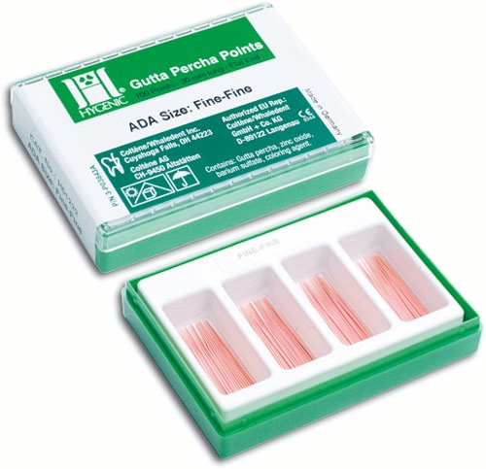
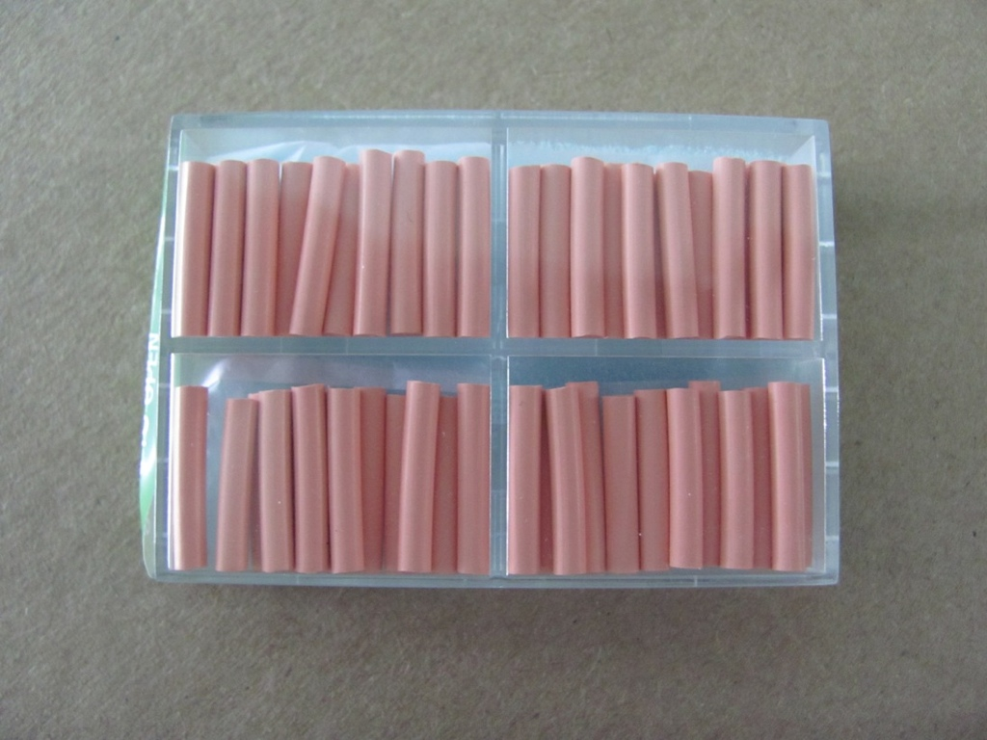
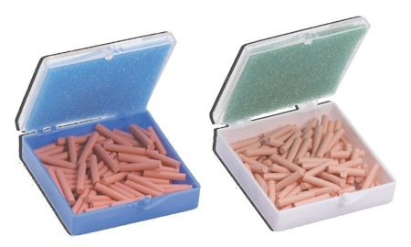
Guttaperchacsúcsok formái:
1. standardizált – mérete megfelel az ISO szerint gyártott kézi műszerekének, a kúpossága 2%, az apicalis átmérője 10 és 140 közötti tartományban található. Ezeket használjuk mestercsúcsoknak, ill. segédcsúcsoknak lateralis tömörítésnél.
2. konvencionalis – nem standartizáltak, erősebben kúposak, lateralis kondenzációban segédcsúcsok lehetnek, vertikális tömörítésnél mestercsúcsnak jobban megfelelnek
3. ISO 2%-os szabványnál nagyobb kúposságú csúcsok (greater taper) – vertikális tömörítéshez
4. Kis henger formájú guttaperchák - A plasztikussá tett guttapercha injektálásához. Speciális készülékekhez gyártják.

Slide 19
Sealerek
Azok a paszták és cementek, amelyek gyökértömés során a fő gyökértömőanyag (guttapercha) és a gyökércsatorna fala közötti rések kitöltésére szolgálnak.
Sealer használata nélkül a gutta-percha nem zár,
mivel nem tapad a dentinhez, csak ha plasztikussá tesszük (melegítéssel vagy oldószerrel)
A melegítés utáni hülés során és az oldószer elpárolgása utáni hűlés során zsugorodik a gutta-percha, így rés alakul ki a dentinfal és a gyökértömés között, ami a kezelés sikertelenségéhez vezet.
Ezért elengedhetetlen a sealerek használata ezen rések kitöltésére.
Csúszóssága elősegíti a gutta-percha behelyezését a csatornába.

Slide 20
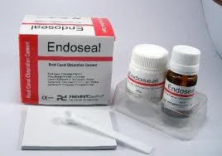
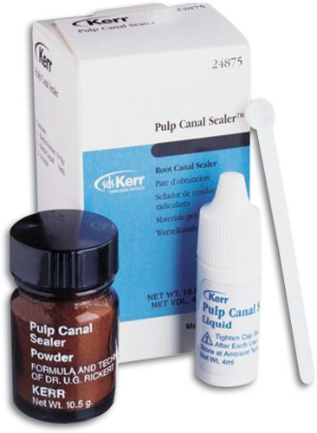
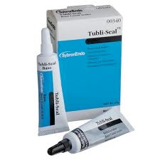
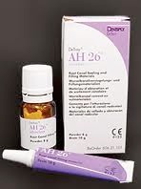

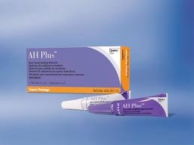
Plasztikus gyökértömő anyagok (Sealerek)
- ZnOE (Cinkoxid-eugenol) tartalmú: Tubli-seal, Kerr pulp canal sealer, Endoseal – citotoxikusak, de nem mutagének, kötés 24 órán belül zajlik. Szövetnedvek oldják őket.
- Poliketon sealer: Diaket, - kisméretű zsugorodás, jó dentinadhézió, megfelelő záróképesség, localis toxicitása mérsékelt, idővel csökken, nem mutagen, antibacterialis hatása erős, direkt szöveti kontaktusban krónikus gyulladást okozhat. Nagyon gyorsan köt (6 perc) – ez előny retrograde gyökétömés esetén. Nehéz eltávolítani a csatornából.
- Epoxi-gyanta sealer: AH26, dentinhez kiválóan tapad, az öszes sealer közül a legjobb zárást mutatja, de idővel (2 év) kissé romlik a zárás minősége. Toxicitás nincs, allergia lehet. Legerősebb antimikrobális hatással bír. Kötési ideje 1-2 nap. AH plus – 8 óra alatt köt

Slide 21
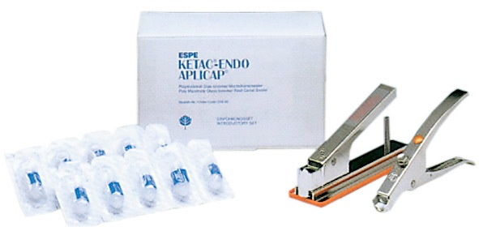
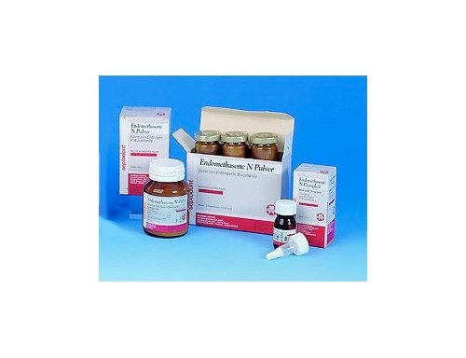
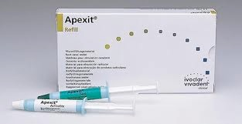
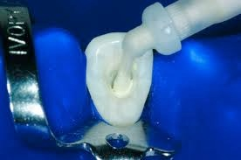
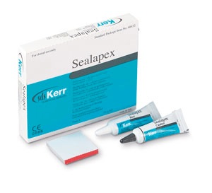
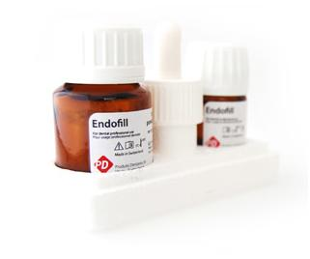
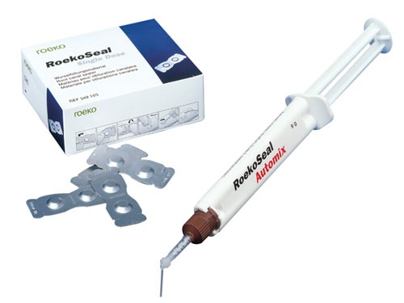
- Üvegionomer sealer: Ketac-Endo – por+ folyadék, összetétele megegyezik az üvegionomerekével, kémiailag köt a dentinhez, antibakterialis hatása gyenge. Nagyon gyorsan köt, és nagyon kemény a kötés után.
  - Formaldehidtartalmú sealerek: gyógyszertartalmúak, erős fertőtlenítőszert (paraformaldehid), gyulladásgátlót (kortikoszteroid) tartalmaz.
N2 Universal, Endomethason, - Erős toxicitása miatt nem ajánlják, legcitotoxikusabbak, gyökércsatorna túltömése esetén nagyon erős gyulladást, necrosist okoz.
  - Kálcium-hidroxid tartalmúak: gyógyszertartalmúak, elősegíti a keményszövetek képződését Apexit, Sealapex, Kerr Life, CRCS (Calciobiotic Root Canal Sealer), hosszú távú satbilitásuk rossz
  - Szilikon alapú sealerek: kiváló biokompatibilitással és zárással rendelkeznek Endo-fill – C-szilikon sealer, nem toxikus, RoekoSeal- A-szilikon

Slide 22
Gyökérkezelés szövődményei
Puplaexstirpatio után előforduló fájdalom okai:
- a pulpakamrában és / vagy a gyökércsatornában maradt gyulladt pulpaszövet
- feltáratlan gyökércstorna
- a beavatkozás során a gyökércsatorna fertőzött tartalmát a periapicalis térbe préseltük

Slide 23
Csatornatágítást követő fájdalom okai:
- Abscessus: ez akkor jön létre, ha a preparálást megelőzően periodontitis apicalis chronica állt fenn – a beavatkozással aktiváljuk a csatornában lévő baktériumflórát
- Periodontitis apicalis acuta: baktériumokat tarnszportálunk a periapicalis térbe, az apicalis szűkűleten túl történő tágítás nem csak bakterialis, hanem mechanikai irritatív tényező is.
- Álút: főként iatrogén úton, de gyökérreszorpció következményeként is létrejöhet

Slide 24
Gyökértömés után előforduló fájdalom okai:
- magas tömes készítés – a fog korai érintkezése periodontitis apicalis acutát okoz
- gyökércsatorna túltömése – kémiai és mechnikai irritatív tényező + fertőzött törmelék kerülhet a periapicalis térbe
- rövid gyökértömés – csatornában maradt élő pulpaszövet vagy ott maradt fertőzött törmelék az oka
- gyökérfractura – lateral kondenzaciós gyökértömési technika során alkalmazott túl nagy erő verticalis gyökérfracturát okozhat

Slide 25
